Slide 1
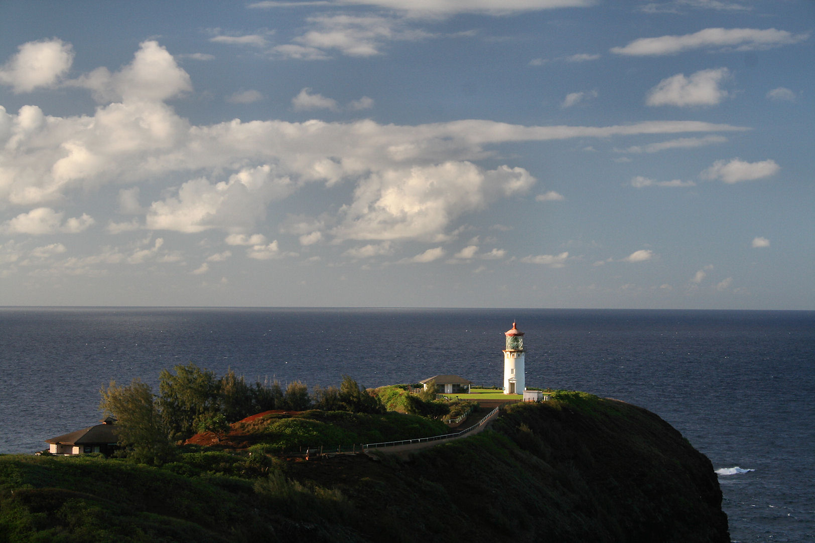
Źródła finansowania inwestycji w zakresie ochrony powietrza
ze środków WFOŚiGW oraz RPO WŚ 2014-2020
w roku 2018

Slide 3
Wojewódzki Fundusz Ochrony Środowiska i Gospodarki Wodnej w Kielcach
w roku 2018 r. opracował nowe programy adresowane do różnych wnioskodawców, są to:
Program dotacyjny - „ZORZA” - Czyste powietrze nad świętokrzyskim
Program pożyczkowy dla osób fizycznych „AURA”
Program pożyczkowy dla osób prawnych „ŚWIT”

Slide 4
PROGRAM
„ZORZA” – Czyste powietrze nad Świętokrzyskim
Edycja 2018

Slide 5
„ ZORZA” - Czyste powietrze nad świętokrzyskim - Edycja 2018
Program adresowany do osób fizycznych
Dotacja na następujące działania w budynkach mieszkalnych jednorodzinnych:
podłączenie do sieci ciepłowniczej lub gazowej wraz z trwałym odłączeniem od instalacji obecnego kotła/pieca,
wymiana pieców/kotłów opalanych paliwem stałym (węgiel, biomasa) na nowoczesne o wyższej sprawności, przy czym instalacja kotłów na paliwa stałe spełniających wymogi rozporządzenia z dnia 1 sierpnia 2017 r. w sprawie wymagań dla kotłów na paliwo stałe (Dz.U. z 2017 r., poz. 1690), możliwa jest wyłącznie na terenach, gdzie nie ma dostępu do sieci ciepłowniczej lub gazowej,
wymiana pieców/kotłów opalanych paliwem gazowym/olejowym na zasilane wyłącznie energią elektryczną.
W chwili składania wniosku inwestycja musi być zakończona.

Slide 6
„ ZORZA” - Czyste powietrze nad świętokrzyskim - Edycja 2018
Dotacja wynosi:
3 000 zł w przypadku zamontowania kotła na paliwo stałe opalanego węglem (np. ekogroszkiem),
3 500 zł w przypadku zamontowania kotła na paliwo stałe opalanego biomasą (np. pellet),
4 000 zł w przypadku zamontowania kotła na paliwo ciekłe lub gazowe,
5 000 zł w przypadku zamontowania urządzenia zasilanego wyłącznie energią elektryczną (np. pompa ciepła, piec akumulacyjny) lub podłączenia do miejskiej sieci ciepłowniczej,
przy czym maksymalna kwota dotacji nie może przekroczyć 100 % kosztów kwalifikowanych, wyliczonych przez Fundusz, na podstawie przedłożonych przez wnioskodawcę faktur.

Slide 7
„ ZORZA” - Czyste powietrze nad świętokrzyskim - Edycja 2018
Ważne informacje:
Obecnie trwa nabór wniosków o dofinansowanie – jest to nabór ciągły do wyczerpania środków finansowych lub do decyzji Zarządu Wojewódzkiego Funduszu o zawieszeniu lub zakończeniu naboru, jednak nie później niż do dnia 15 października 2018 r.
Alokacja - 2 500 000 zł
Wzór wniosku oraz załączników dostępne są na stronie internetowej www.wfos.com.pl
i w siedzibie WFOŚiGW w Kielcach przy al. ks. J. Popiełuszki 41.
Do dofinansowania kwalifikują się koszty poniesione po 30.09.2017 r.

Slide 8
„ ZORZA” - Czyste powietrze nad świętokrzyskim - Edycja 2018
Ważne informacje:
W przypadku prowadzenia działalności gospodarczej w budynku mieszkalnym jednorodzinnym dotacja jest pomniejszona proporcjonalnie do powierzchni zajmowanej pod działalność gospodarczą.
Wypłata przyznanego dofinansowania nastąpi w formie przelewu bankowego na wskazane we wniosku konto, w terminie do 14 dni od daty podpisania umowy o dofinansowanie z Wojewódzkim Funduszem.
Zadanie nie może być dofinansowane przez WFOŚiGW w Kielcach w przypadku otrzymania dofinansowania (dotacji lub preferencyjnej pożyczki, w tym pożyczki z WFOŚiGW w Kielcach) z innych środków publicznych (krajowych lub zagranicznych).
Dla beneficjentów zostanie wystawiony odpowiedni PIT, w celu rozliczenia podatku dochodowego za rok, w którym udzielono dofinansowania.

Slide 9
Program pożyczkowy dla osób fizycznych
„AURA”
Ograniczenie emisji zanieczyszczeń do powietrza poprzez modernizację indywidualnych kotłowni, zakup i montaż odnawialnych źródeł energii, termomodernizację budynków
– Edycja 2018

Slide 10
Program pożyczkowy dla osób fizycznych „AURA”
Program adresowany do osób fizycznych
Pożyczka na następujące inwestycje w budynkach mieszkalnych jednorodzinnych istniejących:
Wymiana pieców/kotłów opalanych paliwem:
stałym (węgiel, biomasa) na nowoczesne o wyższej sprawności, przy czym instalacja kotłów na paliwa stałe spełniających wymogi rozporządzenia z dnia 1 sierpnia 2017 r. w sprawie wymagań dla kotłów na paliwo stałe (Dz.U. z 2017 r., poz. 1690), możliwa jest wyłącznie na terenach, gdzie nie ma dostępu do sieci ciepłowniczej lub gazowej,
olejowym na opalane paliwem gazowym, lub na źródła ciepła wykorzystujące wyłącznie energię elektryczną,
gazowym na źródła ciepła wykorzystujące wyłącznie energię elektryczną,
przy czym wymiana pieców/ kotłów wymaga trwałego odłączenia od instalacji obecnego kotła.
Podłączenia do sieci ciepłowniczej lub gazowej wraz z trwałym odłączeniem od instalacji obecnego kotła/pieca.
Termomodernizacja budynku wynikająca z audytu energetycznego.
Zakup i montaż nowych kolektorów słonecznych.
Zakup i montaż nowych pomp ciepła lub innych źródeł ciepła zasilanych energią elektryczną.
Zakup i montaż nowych instalacji fotowoltaicznych.
Zakup i montaż nowych instalacji wykorzystującej energię wiatru.

Slide 11
Program pożyczkowy dla osób fizycznych „AURA”
Pożyczka na następujące inwestycje w budynkach mieszkalnych jednorodzinnych nowobudowanych:
Zakup i montaż nowych pomp ciepła lub innych źródeł ciepła zasilanych energią elektryczną.
Zakup i montaż kotłów na paliwo:
gazowe,
biomasę spełniających wymogi rozporządzenia z dnia 1 sierpnia 2017 r. w sprawie wymagań dla kotłów na paliwo stałe (Dz.U. z 2017 r., poz. 1690) wyłącznie na terenach, gdzie nie ma dostępu do sieci ciepłowniczej lub gazowej,
Podłączenia do sieci ciepłowniczej lub gazowej.
Zakup i montaż nowych kolektorów słonecznych.
Zakup i montaż nowych instalacji fotowoltaicznych.
Zakup i montaż nowych instalacji wykorzystującej energię wiatru.
Zakup i montaż rekuperatora.

Slide 12
Program pożyczkowy dla osób fizycznych „AURA”
Dofinansowanie w formie pożyczki do 100 % kosztu kwalifikowanego.
Minimalna kwota pożyczki 6 000 zł.
Oprocentowanie pożyczki wynosi 3,0% w stosunku rocznym.
Umorzenie pożyczki 20%, gdy okres spłaty wynosi 36 miesięcy i dłużej (włącznie z okresem karencji).
Pożyczka może być udzielona na okres do 8 lat.
Do Programu nie mogą być zgłaszane zadania zakończone przed złożeniem wniosku do Funduszu.

Slide 13
Program pożyczkowy dla osób fizycznych „AURA”
Ważne informacje:
Nabór wniosków o dofinansowanie rozpocznie się 1 marca br. - będzie to nabór ciągły do wyczerpania środków finansowych lub do decyzji Zarządu Wojewódzkiego Funduszu o zawieszeniu lub zakończeniu naboru, jednak nie później niż do dnia 15 października 2018 r.
Alokacja - 7 000 000 zł
Wzór wniosku oraz załączników dostępne będą na stronie internetowej www.wfos.com.pl
i w siedzibie WFOŚiGW w Kielcach przy al. ks. J. Popiełuszki 41.
Do dofinansowania kwalifikują się koszty poniesione po 1.03.2018 r.
Realizacja zadania musi zostać zakończona w roku obowiązywania edycji danego programu, za wyjątkiem termomodernizacji, której zakończenie dopuszcza się do 30 czerwca roku następnego.

Slide 14
Program pożyczkowy dla osób fizycznych „AURA”
Ważne informacje:
W przypadku prowadzenia działalności gospodarczej w budynku mieszkalnym jednorodzinnym koszty kwalifikowane do dofinansowania są pomniejszone proporcjonalnie do powierzchni zajmowanej pod działalność gospodarczą.
Wypłata przyznanego dofinansowania nastąpi po podpisaniu umowy pożyczki na podstawie faktur w formie przelewu bankowego na wskazane w umowie pożyczki konto, w terminie do 14 dni od daty dostarczenia wymaganych dokumentów.
Dla pożyczkobiorców zostanie wystawiony odpowiedni PIT, w celu rozliczenia podatku dochodowego za rok, w którym dokonano umorzenia. PIT będzie wystawiony na kwotę umorzenia.

Slide 15
Program pożyczkowy
„ŚWIT”
Ograniczenie emisji zanieczyszczeń do powietrza poprzez wzrost efektywności energetycznej w tym modernizację źródeł ciepła, instalacji przesyłowych, zakup i montaż odnawialnych źródeł energii, termomodernizację budynków
– Edycja 2018

Slide 16
Program pożyczkowy dla osób prawnych „ŚWIT”
Wnioskodawcami programu mogą być :
jednostki samorządu terytorialnego,
spółdzielnie mieszkaniowe,
wspólnoty mieszkaniowe,
kościelne osoby prawne i związki wyznaniowe.

Slide 17
Program pożyczkowy dla osób prawnych „ŚWIT”
Pożyczka na następujące działania :
Wymiana pieców/kotłów opalanych paliwem:
stałym (węgiel, biomasa) na nowoczesne o wyższej sprawności, przy czym instalacja kotłów na paliwa stałe spełniających wymogi rozporządzenia z dnia 1 sierpnia 2017 r. w sprawie wymagań dla kotłów na paliwo stałe (Dz.U. z 2017 r., poz. 1690), możliwa jest wyłącznie na terenach, gdzie nie ma dostępu do sieci ciepłowniczej lub gazowej,
olejowym na opalane paliwem gazowym, lub na źródła ciepła wykorzystujące wyłącznie energię elektryczną,
gazowym na źródła ciepła wykorzystujące wyłącznie energię elektryczną.
Podłączenia do sieci ciepłowniczej lub gazowej wraz z trwałym odłączeniem od instalacji obecnego kotła/pieca.

Slide 18
Program pożyczkowy dla osób prawnych „ŚWIT”
Pożyczka na następujące działania :
Modernizacja:
przyłączy lub sieci ciepłowniczych,
węzłów cieplnych,
kotłowni/ciepłowni osiedlowych.
Poprawa efektywności energetycznej budynków wynikająca z audytu energetycznego/audytu efektywności energetycznej, np. termomodernizacja.
Wymiana oświetlenia ulicznego/zewnętrznego na energooszczędne wynikająca z przeprowadzonego audytu efektywności energetycznej,
Zakup i montaż nowego oświetlenia LED ulicznego/osiedlowego/parkowego.
Zakup i montaż instalacji odnawialnych źródeł energii (w tym: pompy ciepła, fotowoltaika, kolektory słoneczne).

Slide 19
Program pożyczkowy dla osób prawnych „ŚWIT”
Realizacja powyższych zadań powinna wynikać z:
Programu Ochrony Powietrza dla Województwa Świętokrzyskiego (POP),
Programu Ograniczenia Niskiej Emisji (PONE),
Planu Gospodarki Niskoemisyjnej (PGN).

Slide 20
Program pożyczkowy dla osób prawnych „ŚWIT”
Dofinansowanie w formie pożyczki do 100 % kosztu kwalifikowanego
Minimalna kwota pożyczki 20 000 zł
Oprocentowanie pożyczki wynosi 3,0% w stosunku rocznym
Umorzenie pożyczki 20 %
Pożyczka może być udzielona na okres do 15 lat
Do Programu nie mogą być zgłaszane zadania zakończone przed złożeniem wniosku do Funduszu.

Slide 21
Program pożyczkowy dla osób prawnych „ŚWIT”
Ważne informacje:
Nabór wniosków o dofinansowanie rozpocznie się 7 marca br. - będzie to nabór ciągły do wyczerpania środków finansowych lub do decyzji Zarządu Wojewódzkiego Funduszu o zawieszeniu lub zakończeniu naboru, jednak nie później niż do dnia 15 października 2018 r.
Alokacja - 15 000 000 zł
Wzór wniosku oraz załączników dostępne będą na stronie internetowej www.wfos.com.pl
i w siedzibie WFOŚiGW w Kielcach przy al. ks. J. Popiełuszki 41.
Do dofinansowania kwalifikują się koszty poniesione po 1.01.2018 r.
Zadanie nie może być dofinansowane przez Fundusz w przypadku otrzymania wsparcia z innych środków publicznych (krajowych lub zagranicznych).

Slide 22
Dofinansowanie zadań
z uwzględnieniem efektywności energetycznej i OZE ze środków Wojewódzkiego Funduszu Ochrony Środowiska i Gospodarki Wodnej w Kielcach w 2018 roku

Slide 23
Priorytet III. OCHRONA ATMOSFERY ORAZ OCHRONA PRZED HAŁASEM
Realizacja zadań wynikających z:
Programu Ochrony Powietrza dla Województwa Świętokrzyskiego (POP),
Programu Ograniczenia Niskiej Emisji (PONE),
Planu Gospodarki Niskoemisyjnej (PGN).

Slide 24
Priorytet III. OCHRONA ATMOSFERY ORAZ OCHRONA PRZED HAŁASEM
Warunki dofinansowania zadań inwestycyjnych realizowanych ze środków krajowych:
Dofinansowanie w formie pożyczki do 95% kosztu kwalifikowanego.
Oprocentowanie pożyczki wynosi 3,0% w stosunku rocznym.
Umorzenie pożyczki 15%.
Pożyczka może być udzielona na okres do 10 lat.
Nabór wniosków o dofinansowanie od 15 marca br. do 30 czerwca br.

Slide 25
Priorytet III. OCHRONA ATMOSFERY ORAZ OCHRONA PRZED HAŁASEM
Warunki dofinansowania zadań realizowanych z udziałem środków zagranicznych niepodlegających zwrotowi:
Dofinansowanie w formie pożyczki do 95 % różnicy pomiędzy planowanymi kosztami kwalifikowanymi zadania, a wartością uzyskanego dofinansowania ze środków zagranicznych.
Oprocentowanie pożyczki wynosi 1,95% w stosunku rocznym.
Pożyczka nie podlega umorzeniu.
Pożyczka może być udzielona na okres do 15 lat

Slide 26
Priorytet III. OCHRONA ATMOSFERY ORAZ OCHRONA PRZED HAŁASEM
Pożyczki na zachowanie płynności finansowej
przedsięwzięć współfinansowanych ze środków zagranicznych na pokrycie wydatków ujętych w wartości całkowitej projektu.
Oprocentowanie pożyczki wynosi 1,95% w stosunku rocznym.
Pożyczka nie podlega umorzeniu.
Pożyczka może być udzielona na okres do czasu refundacji wydatków.

Slide 27
RPO WŚ 2014-2020
3. Efektywna i zielona energia
3.1. Wytwarzanie i dystrybucja energii pochodzącej ze źródeł odnawialnych.
3.2. Efektywność energetyczna i odnawialne źródła energii
3.3. Poprawa efektywności energetycznej z wykorzystaniem odnawialnych źródeł energii w sektorze publicznym i mieszkaniowym – trwa nabór do 5 kwietnia 2018 r.
Alokacje wyczerpane,
nie przewiduje się więcej konkursów w ramach ww. działań.
3.4. Strategia niskoemisyjna, wsparcie zrównoważonej multimodalnej mobilności miejskiej – planowane ogłoszenie naboru
IV kwartał 2018 r.

Slide 28
RPO WŚ 2014-2020
3.3. Poprawa efektywności energetycznej z wykorzystaniem odnawialnych źródeł energii w sektorze publicznym i mieszkaniowym
W ramach trwającego konkursu wsparciem objęte będą projekty dotyczące głębokiej modernizacji energetycznej budynków użyteczności publicznej oraz wielorodzinnych budynków mieszkalnych wraz z wymianą wyposażenia tych obiektów na energooszczędne

Slide 29
RPO WŚ 2014-2020
3.4. Strategia niskoemisyjna, wsparcie zrównoważonej multimodalnej mobilności miejskiej.
Wsparcie mogą uzyskać inwestycje wynikające z planów gospodarki niskoemisyjnych lub planów mobilności miejskiej dla poszczególnych typów obszarów np.:
1. modernizacja oświetlenia ulicznego (ulic placów, terenów publicznych) na energooszczędne,
2. budowa lub modernizacja sieci ciepłowniczej,
3. wymiana źródeł ciepła,
4. mikrokogeneracja,
5. działania informacyjno-promocyjne dotyczące np. oszczędności energii,
6. kampanie promujące:
a. budownictwo zeroemisyjne,
b. inwestycje w zakresie budownictwa pasywnego,

Slide 30
RPO WŚ 2014-2020
7. budowa lub modernizacja jednostek wytwarzania energii elektrycznej i ciepła w wysokosprawnej kogeneracji wraz z infrastrukturą do dystrybuowania wytworzonej energii
8. zrównoważona mobilność miejska w zakresie budowy, przebudowy uzupełniającej do poziomu krajowego infrastruktury transportu publicznego) m.in.
1) parkingi Park&Ride, Bike&Ride
2) zintegrowane centra przesiadkowe,
3) infrastruktura dworcowa,
4) wspólny bilet,
5) inteligentne systemy transportowe,
6) ścieżki rowerowe,
7) publiczne wypożyczalnie rowerów;
8) przebudowa infrastruktury miejskiej (np. budowa buspasów, przebudowa skrzyżowań),
9) ekologiczny transport publiczny w regionie świętokrzyskim.

Slide 31
Dziękuję za uwagę

